Slide 1
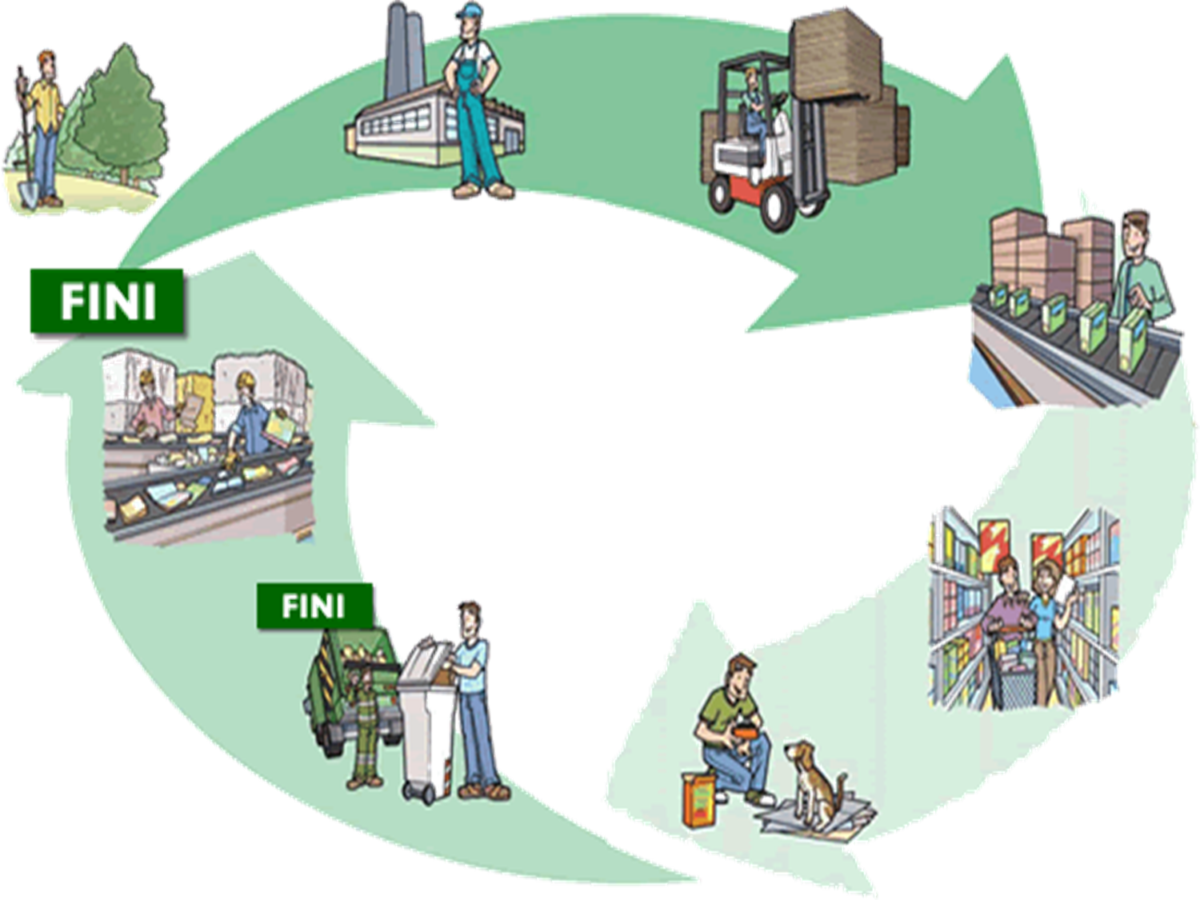
La carta
Edoardo Campigli
Giulia Santini
Luca Ciubutariu
Gioia Rio
Niccolò Amodeo
Allegra Morandi

Slide 2
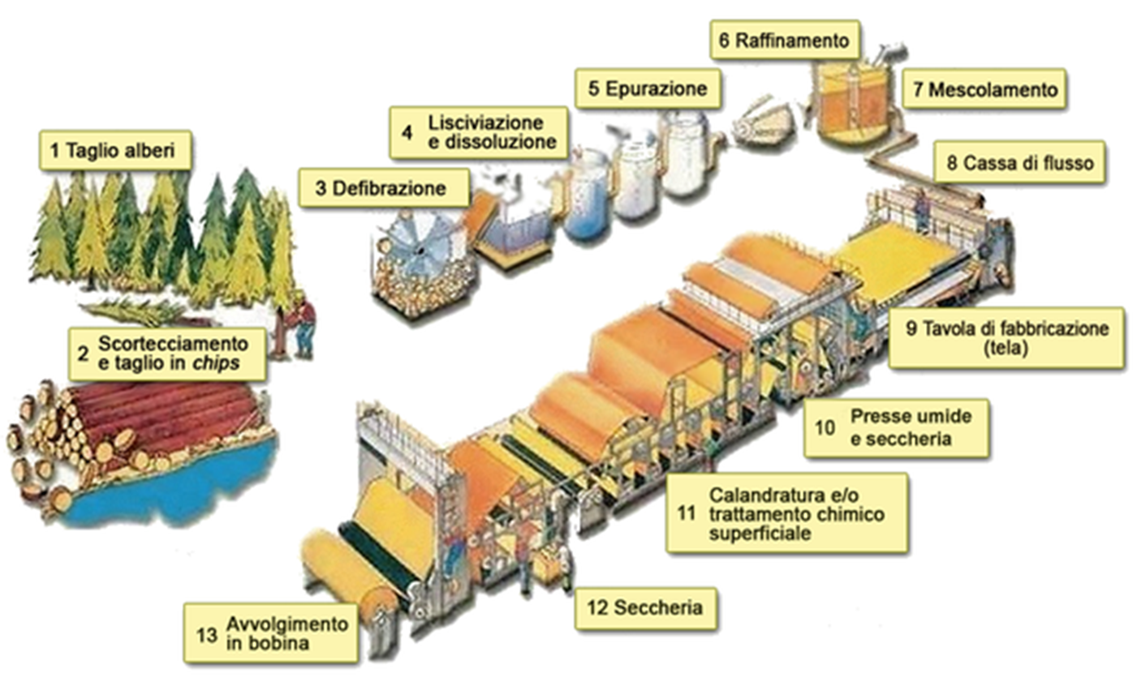
Produzione :
La carta viene prodotta dagli alberi che vengono tagliati e in chips. Vengono successivamente tagliati in parti ancora più piccole. Avviene poi la lisciviazione ( separazione di uno o più componenti solubili). Dopo c’è l’epurazione ( liberazione dagli elementi indigni o sospetti), il composto viene poi mescolato e raggiunge la tavola di fabbricazione ovvero la tela dove il composto viene steso facendolo successivamente asciugare nella seccheria gli vene poi fatto un trattamento chimico e fatto ancora una volta seccare. E in fine avvolto in una bobina.

Slide 3

La raccolta differenziata
Carta e cartone provenienti dalla raccolta differenziata costituiscono la carta da macero. La carta da macero ( composta da imballaggi di carta, riviste, giornali) viene sottoposta a un processo di selezione per renderla più utilizzabile dalle cartiere

Slide 4

Dove va buttata??
Carta e cartone sono materiali che vanno buttati nel bidone giallo. Dobbiamo fare molta attenzione ai falsi amici che danneggiano la raccolta differenziata. Per esempio del bidone della carta non dobbiamo buttare lo scontrino. Inoltre dobbiamo togliere il nastro adesivo su carta e cartone, non buttare insieme alla carta il sacchetto di plastica che la contiene .

Slide 5
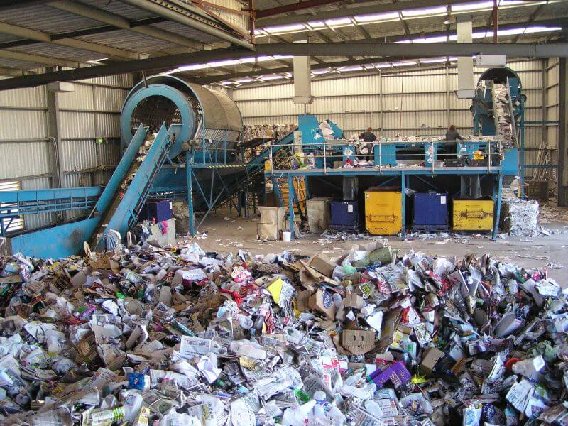
Selezione
Il processo di selezione avviene nelle piattaforme di selezione. Che sono impianti dove si tolgono le impurità. I materiali selezionati vengono messi in grandi balle e successivamente vengono affidati alle cartiere per altre lavorazioni.

Slide 6
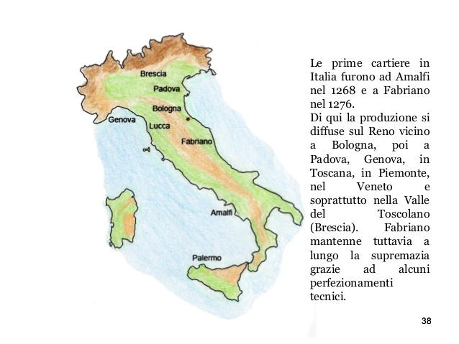
Le cartiere in Italia!!!!!
Cartiera Fabriano (la più importante)
Cartiera Pasquini
Cartiera Trevi

Slide 7
E oraaaaa videoo
https://www.youtube.com/watch?v=vtkycpSuKms

